Slide 1
Управление образования администрации муниципального образования Белоглинский район
Особенности проведения государственной итоговой аттестации
по образовательным программам среднего общего образования
в 2024 году
Обучающий материал для администрации ОО

Slide 2
Нормативные правовые документы
ФЕДЕРАЛЬНЫЕ ЗАКОНЫ
Федеральный закон «Об образовании в Российской Федерации» от 29 декабря 2012 года № 273-ФЗ
ПРИКАЗЫ МИНПРОСВЕЩЕНИЯ И РОСОБРНАДЗОРА РОССИИ
Министерства просвещения Российской Федерации и Федеральной службы по надзору в сфере образования и науки от 04.04.2023 № 233/552 «Об утверждении Порядка проведения государственной итоговой аттестации по образовательным программам основного общего образования»
Приказ Министерства просвещения РФ от 5 октября 2020 г. №546 «Об утверждении Порядка заполнения, учета и выдачи аттестатов об основном общем и среднем общем образовании и их дубликатов»
ИНТЕРНЕТ РЕСУРСЫ С ПОДДЕРЖКОЙ ГИА
Рособрнадзор http://www.obrnadzor.gov.ru/ru/
Официальный информационный портал ЕГЭ http://www.ege.edu.ru/ru/
Федеральный институт педагогических измерений (ФИПИ) http://www.fipi.ru/
Федеральный центр тестирования (ФЦТ) http://www.rustest.ru
Министерство образования, науки и моложедной политики Краснодарского края https://minobr.krasnodar.ru/activity/gosudarstvennaya-itogovaya-attestatsiya/gia-11
ИРО КК https://iro23.ru/
ЦОКО http://gas.kubannet.ru/
Управление образования АМО Белоглинский район http://uoblg.ucoz.ru/

Slide 3
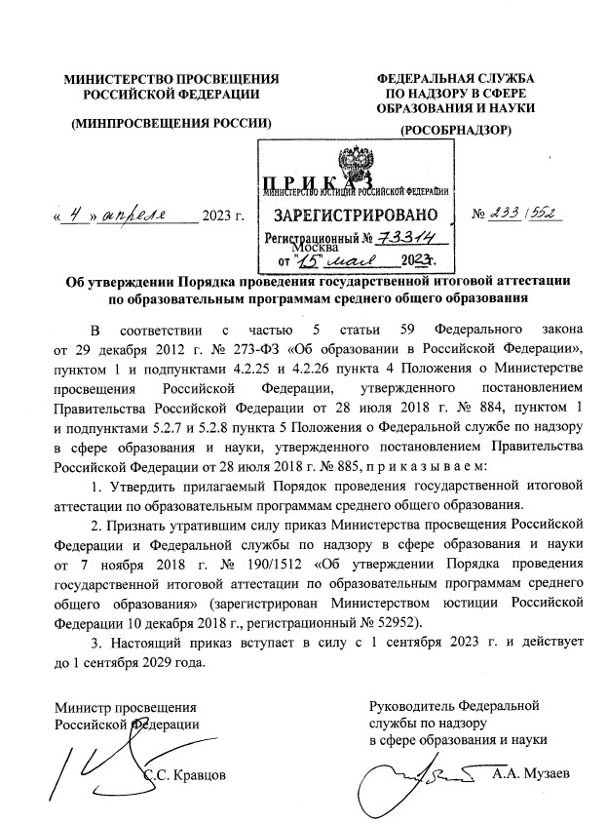
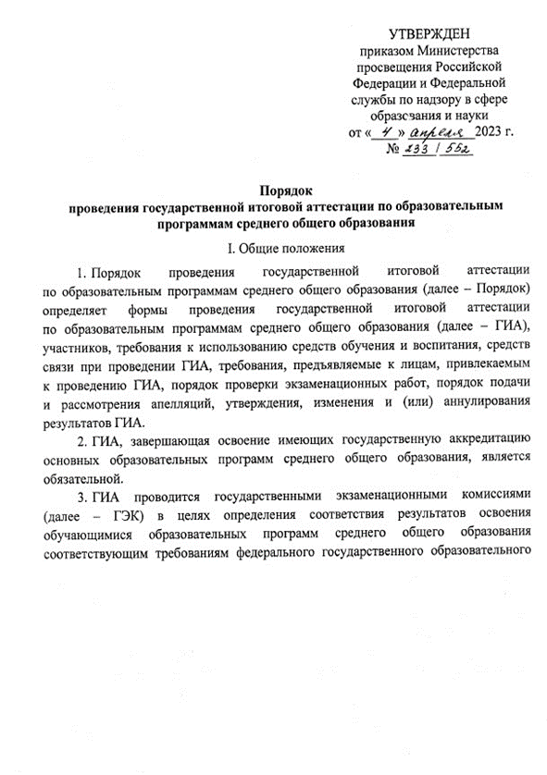
С 1 сентября 2023 года действует новый Порядок проведения ГИА (утв. приказом Минпросвещения, Рособрнадзора от 04.04.2023 № 233/552).
Приказ Министерства просвещения Российской Федерации и Федеральной службы по надзору в сфере
образования и науки от 4 апреля 2023 г. № 233/552
«Об утверждении Порядка проведения государственной итоговой аттестации по образовательным программам среднего общего образования»

Slide 4
Изменения в порядке проведения ГИА-11
Расширили обязанность школ по информированию участников ГИА и их родителей. Теперь под подпись надо сообщить:
сроки, места и порядок подачи заявлений об участии в экзаменах;
места и сроки проведения экзаменов;
порядок проведения экзаменов, в том числе основания для удаления из ППЭ, процедуру досрочного завершения экзамена по объективным причинам;
правила оформления экзаменационной работы;
факт ведения в ППЭ и аудиториях видеозаписи;
порядок подачи и рассмотрения апелляций о нарушении Порядка и о несогласии с выставленными баллами;
время и место ознакомления с результатами экзаменов;
результаты экзаменов, полученных участниками ГИА.

Slide 5
Изменения в порядке проведения ГИА-11
п. 68 «В случае если участник экзамена опоздал на экзамен, начало которого устанавливается едиными расписаниями проведения ЕГЭ, ГВЭ он допускается в ППЭ к сдаче экзамена, при этом время окончания экзамена, зафиксированное на доске (информационном стенде) организаторами в соответствии с абзацем восьмым пункта 70 Порядка, не продлевается, инструктаж, проводимый организаторами в соответствии с абзацем третьим пункта 70 Порядка, не проводится (за исключением, когда в аудитории нет других участников экзаменов), о чем сообщается участнику экзамена…»
Регламентированы случаи опоздания участников экзаменов и порядок действий лиц, привлекаемых к организации и проведению экзаменов, при опозданиях и неявке участников

Slide 6
НЕ ДОПУСКАЕТСЯ ПРИВЛЕКАТЬ В КАЧЕСТВЕ
собеседников:
близких родственников
супругов
усыновителей, усыновленных участников экзаменов, сдающих экзамен в данном ППЭ
педагогических работников, являющихся учителями участников ГИА, сдающих экзамен в данном ППЭ…»
Более подробно прописан перечь лиц привлекаемых к проведению ГИА
в рамках конфликта интересов
Изменилось название конфликтной комиссии – новое название
«АПЕЛЛЯЦИОННАЯ КОМИССИЯ»

Slide 7
Дополнительные сроки проведения
Дополнительные сроки проведения
8
п. 30 «К написанию итогового сочинения (изложения) в дополнительные даты в текущем учебном году (в первую среду февраля и вторую среду апреля) допускаются:…»
ИЗМЕНЕНЕНА дополнительная дата
проведения итогового сочинения (изложения)
вместо первой рабочей среды мая – ВТОРАЯ СРЕДА АПРЕЛЯ
Изменены сроки проверки и обработки материалов ИС

Slide 8
п. 13 «Лица, указанные в пункте 7 Порядка, вправе изменить указанный в заявлениях об участии в экзаменах уровень ЕГЭ по математике. В этом случае указанные лица подают в ГЭК соответствующие заявления с указанием измененного уровня ЕГЭ по математике.
Указанные заявления подаются не позднее чем за две недели до начала соответствующего экзамена.»
Участниками ГИА-11 возможно ИЗМЕНЕНИЕ УРОВНЯ по математике
с базового на профильный или наоборот
Более подробно прописана процедура проведения ЕГЭ по информатике.
Сокращены сроки обработки и проверки экзаменационных работ ЕГЭ по информатике до двух календарных дней после проведения экзамена, вместо четырех календарных дней

Slide 9
п. 16 «Участники ЕГЭ вправе изменить (дополнить) перечень указанных в заявлениях об участии в ЕГЭ учебных предметов, изменить сроки участия в ЕГЭ при наличии у них уважительных причин (болезни или иных обстоятельств), подтвержденных документально…»
Могут ИЗМЕНИТЬ ИЛИ ДОПОЛНИТЬ
перечень указанных в заявлениях об участии в ЕГЭ учебных предметов
УЧАСТИЕ только в резервные сроки основного периода проведения экзаменов
ПОДАЧА ЗАЯВЛЕНИЙ на сдачу ЕГЭ в регионе,
где проходят военную службу по призыву или по контракту

Slide 10
Ответственность образовательной организации
п. 44 «…2) под подпись информируют работников, привлекаемых к организации и проведению экзаменов, о сроках, местах и порядке проведения экзаменов, в том числе о ведении в ППЭ и аудиториях видеозаписи, об основаниях для удаления из ППЭ, о применении мер дисциплинарного и административного воздействия в отношении лиц, привлекаемых к организации и проведению экзаменов и нарушивших Порядок;
4) под подпись информируют участников ГИА и их родителей (законных представителей) о сроках, местах и порядке подачи заявлений об участии в экзаменах, о местах и сроках проведения экзаменов, о порядке проведения экзаменов,….. »

